Slide 1

п. Слизнево

Slide 2
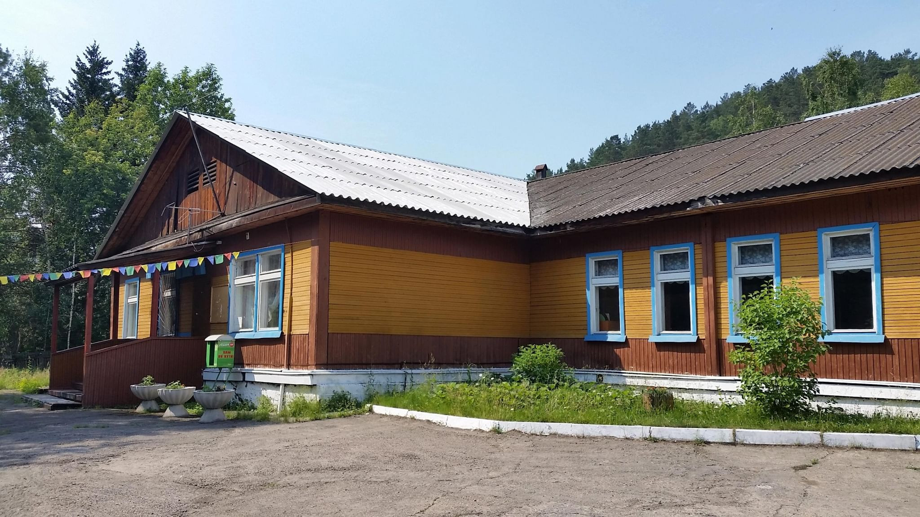
Клуб-филиал п. Слизнево входит в структуру МБУК «Городской Дворец культуры «Энергетик»
Это небольшой дом культуры, который разместился в поселке с населением 400 человек и является центром притяжения для его жителей

Slide 3
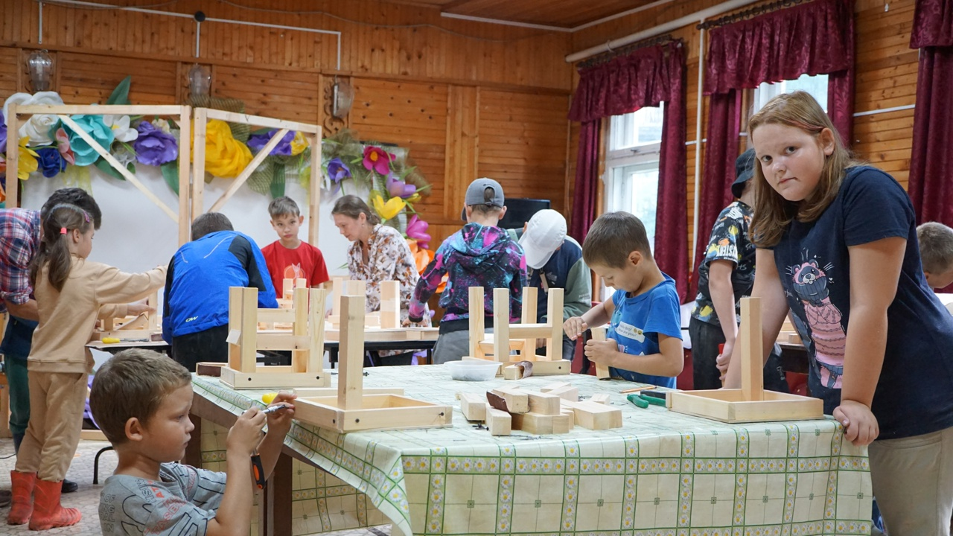
Столярные мастер классы «Я могу»

Slide 4
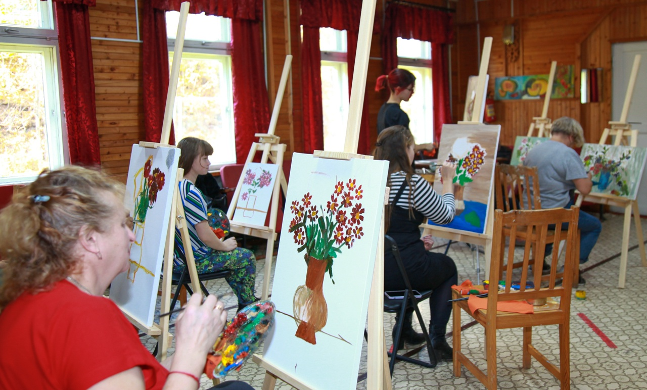
Мастер-классы по живописи

Slide 5
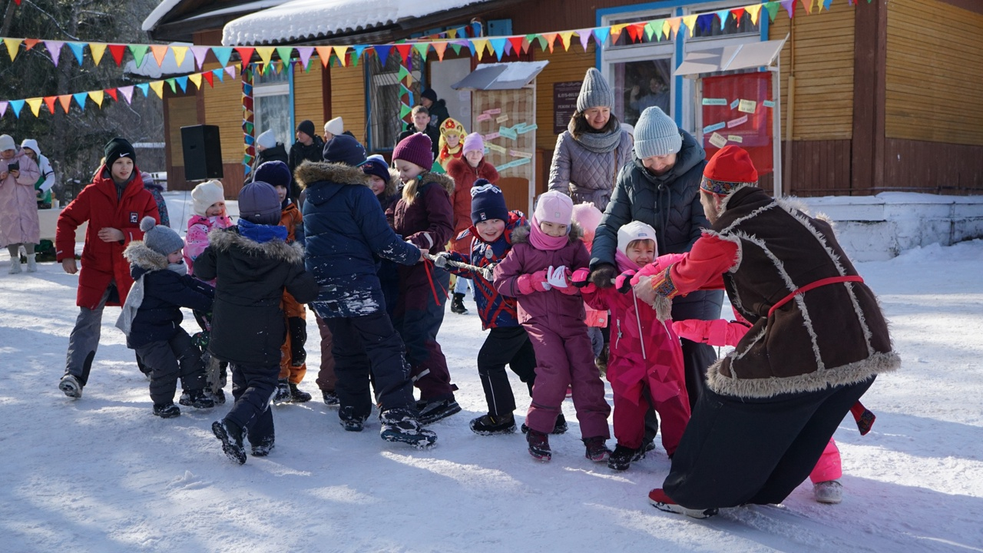
Масленица

Slide 6
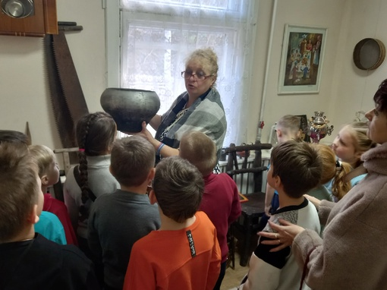
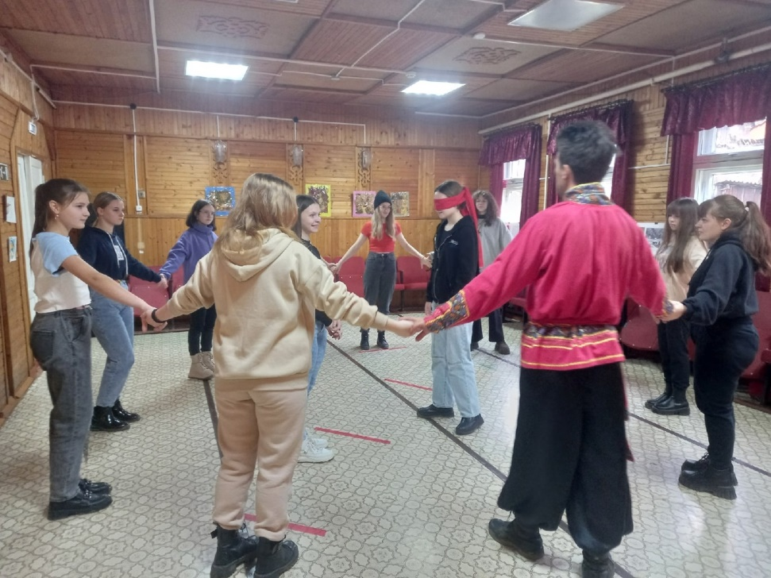
Туристический маршрут «Этновыходной в Дивногорске»

Slide 7
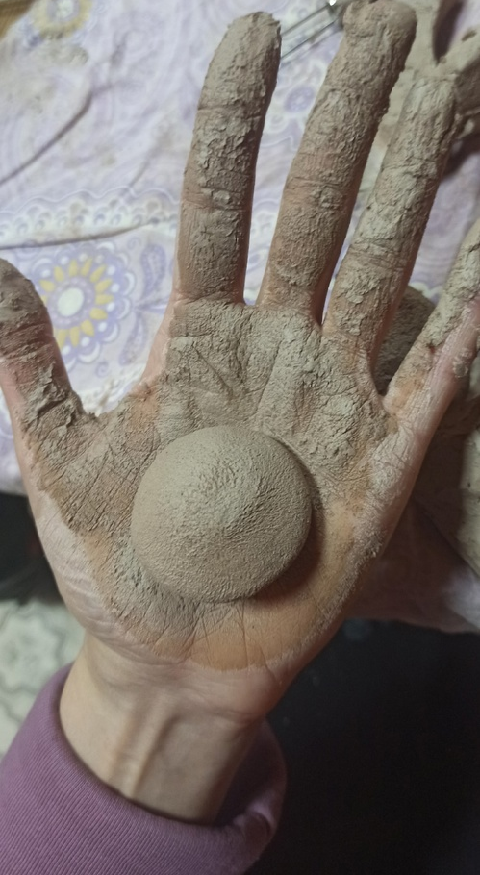
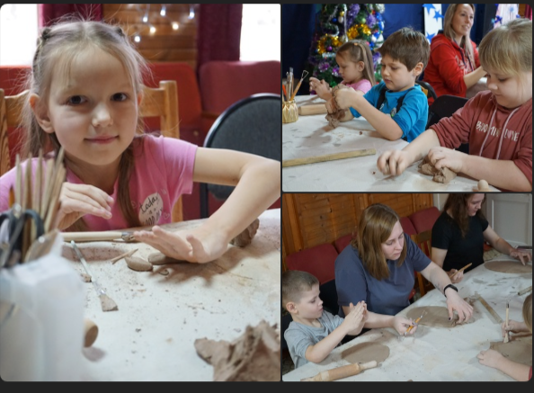
Мастер-классы по керамике

Slide 8
Клуб-филиал п. Слизнево
160 мероприятий
Более 6 000 посетителей
9 клубных формирований
1 из этапов экскурсии «Этновыходной в Дивногорске» более 300
экскурсантов разного возраста за 2021 год
Реализовано более 15 проектов на общую сумму 500,000 рублей за 2023год

Slide 9
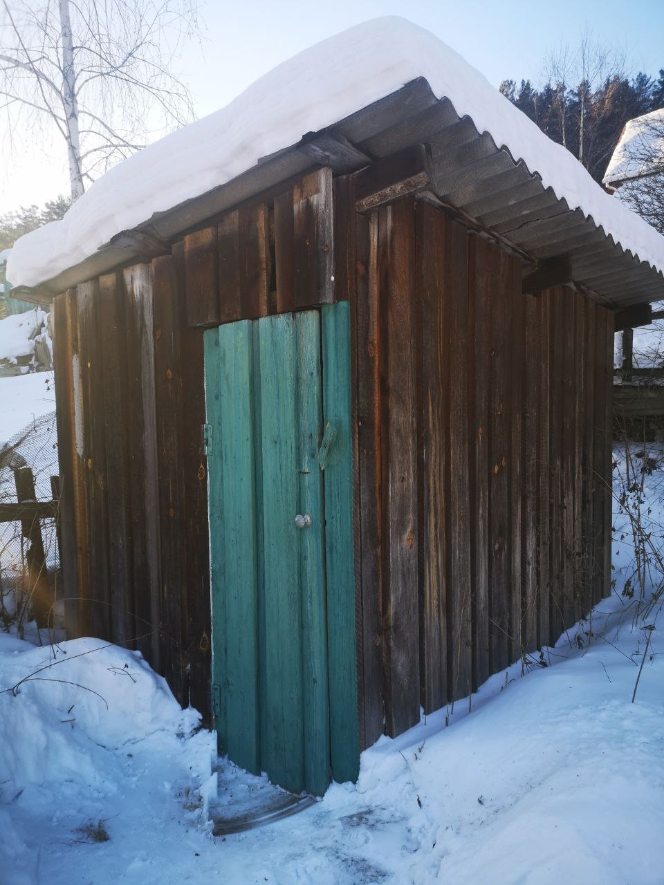
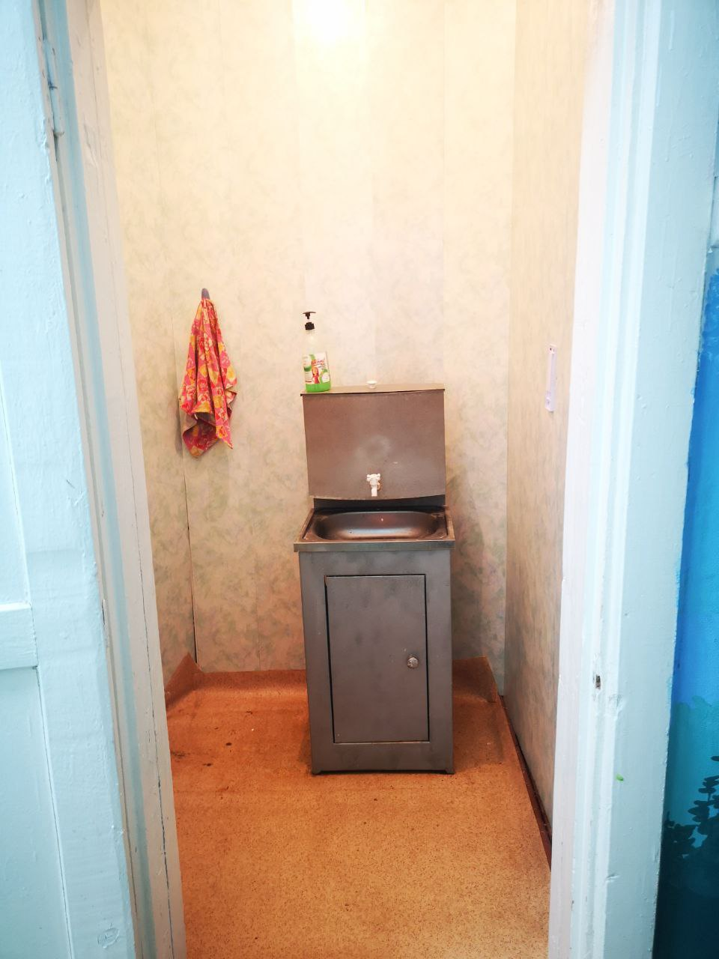
Проблема: отсутствие теплого туалета и водопровода в помещении здания клуба

Slide 10
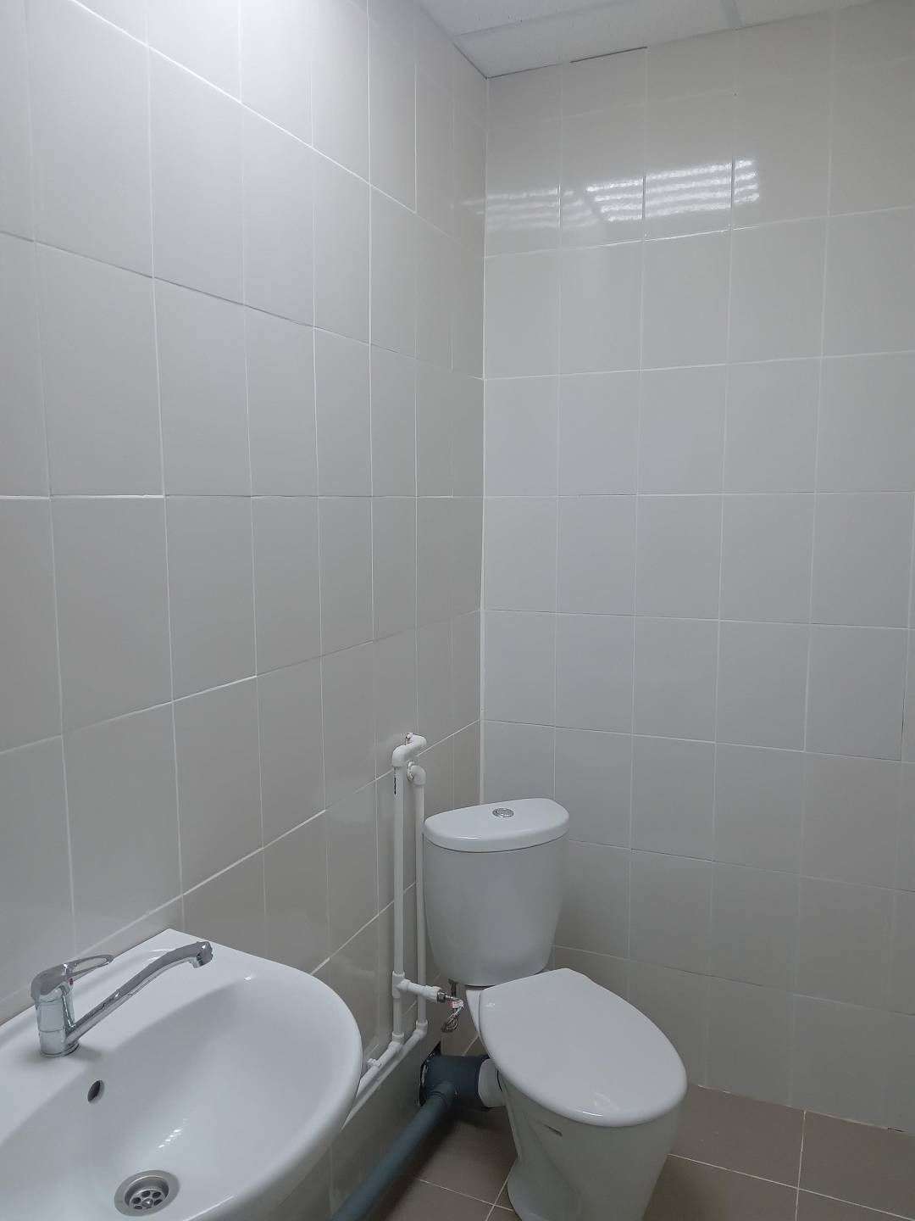
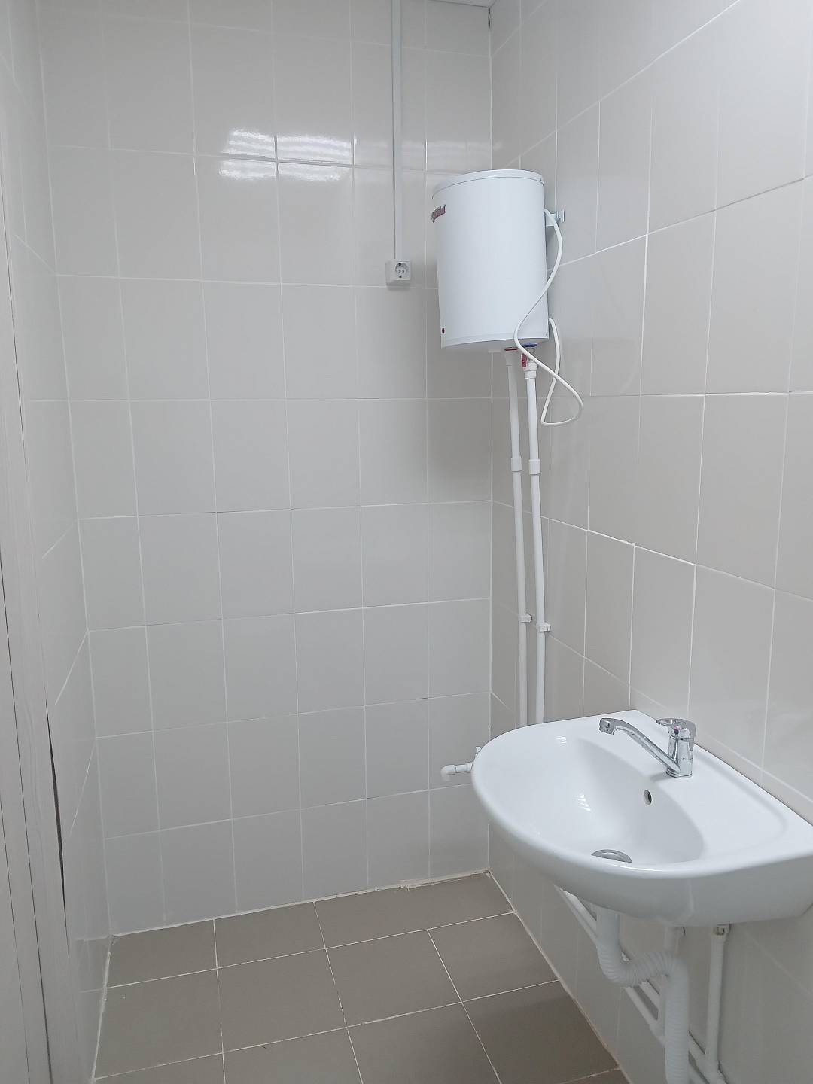
Для решения данной проблемы будет установлен септик, проведен водопровод в помещение клуба и обустроена туалетная комната.

Slide 11
Общая стоимость реализации инициативного проекта
№ п/п | Виды работ (услуг, товаров) | Полная стоимость
1 | Проведение водопровода до границ участка клуба | 923 070,95
2 | Проведение водопровода внутри помещения клуба | 234 855,00
3 | Обустройство туалетной комнаты | 176 820,00
4 | Обустройство септика | 925 180,00
 | Итоговая стоимость реализации инициативного проекта | 2 083 106

Slide 12
Планируемые источники финансирования
Местный бюджет (не менее 5 % от суммы инициативного проекта) | 104,155
Население – инициативные платежи от физических лиц (жителей) (не менее 3 % от суммы инициативного проекта) | 62,493
Юридические лица, индивидуальные предприниматели – инициативные платежи (за исключением поступлений от предприятий и организаций муниципальной, государственной форм собственности)* | 145,817
Иные межбюджетные трансферты бюджету муниципального образования Красноярского края на осуществление расходов, направленных на реализацию мероприятий по поддержке местных инициатив (не более 85 % от суммы инициативного проекта) | 1 770,640
Итого | 2 083,106
Виды источников | Сумма, тыс. рублей

Slide 13
Прямые благополучатели инициативного проекта
Воспитанники детского сада | 40
Обучающиеся местной школы с 1 по 11 классы | 48
Жители села в возрасте от 18 и старше | 308
Приглашённые артисты коллективов различного уровня, туристические группы | 192
Итого | 588
№ п/п | Прямые благополучатели инициативного проекта (необходимо классифицировать население по группам или признакам, относящимся к реализуемому проекту*) | Количество, человек

Slide 14
Ожидаемые результаты реализации инициативного проекта
повышение качества предоставляемых услуг и расширение спектра клубных мероприятий
создание привлекательного образа клубного учреждения будет способствовать увеличению количества посетителей

Slide 15
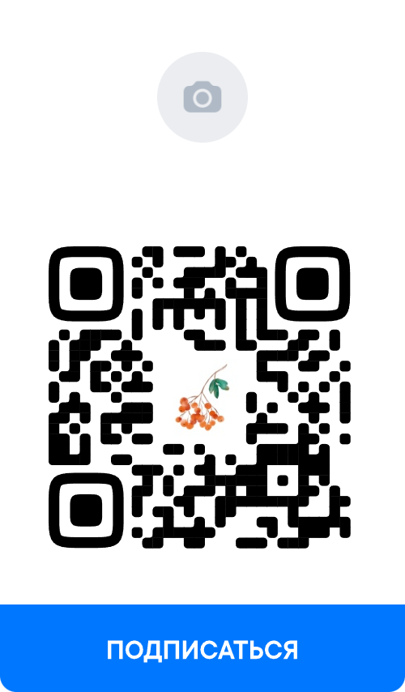
Спасибо за внимание!

